Slide 1

Programador Web
Professor: Gelvazio Camargo

Slide 2

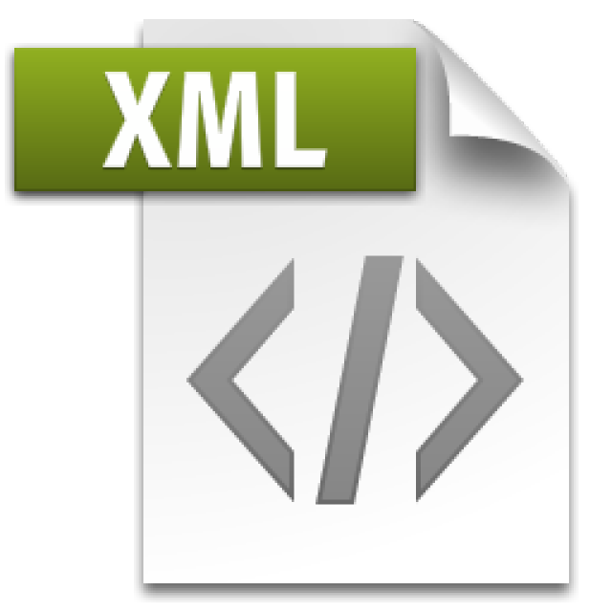
PHP + Arquivos XML

Slide 3

Tópicos
XML
Leitura de Arquivos XML com PHP
Gravação de Arquivos XML com PHP
Download de arquivos com PHP
Upload de arquivos com PHP

Slide 4
XML
eXtensible Markup Language
Linguagem de marcação
Recomendada pelo W3C
Organização de padronização da World Wide Web
Criação de documentos organizados hierarquicamente

Slide 5
XML
Chamada de ‘Extensível’ pois podemos definir os nossos próprios elementos (tags)
Em comparação, segue a mesma regra do HTML, porém, criamos estruturas tais como forem necessárias

Slide 6
XML
Utilizado para padronizar os dados e compartilhar entre computadores e aplicações
Simples e legível, tanto para computadores como para humanos

Slide 7
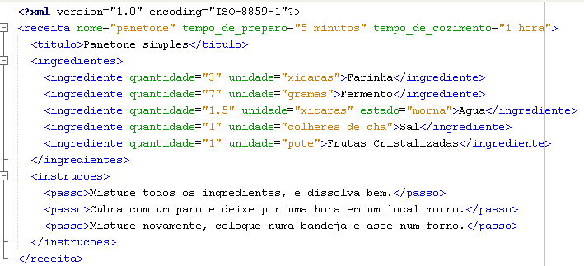
XML

Slide 8
XML
Vantagens
É uma padrão universal, tendo definidos regras formalmente
Baseado em texto simples
Suporta qualquer tipo de linguagem (Unicode)
Pode representar diferentes tipos de dados
Listas, registros

Slide 9
XML
Desvantagens
Grande
Sempre repete as tag’s para definição dos dados
Editabilidade
Quando gerado através de algumas ferramentas, pode ficar desformatado dificultando a leitura para humanos

Slide 10


Slide 11
XML + PHP
O PHP oferece diferente extensões para manipulação de arquivos XML
SimpleXML
DOM
Libxml

Slide 12
XML + PHP
SimpleXML
Conjunto de ferramentas fácil e simples para converter XML em objetos que podem ser processados e iterados em arrays
Não tem recursos avançados, mas os recursos disponíveis são simples

Slide 13
SimpleXML
O SimpleXML está disponível no PHP5 e não é necessário habilitar no arquivo de configurações

Slide 14
SimpleXML
A biblioteca fornece duas funções principais
simplexml_load_string
Carrega um xml a partir de uma string
Pode ser sido carrega através de file_get_contents
simplexml_load_file
Carrega diretamente as informações de um arquivo

Slide 15
SimpleXML
Exemplificando
Realizar a leitura do XML da receita apresentado inicialmente

Slide 16
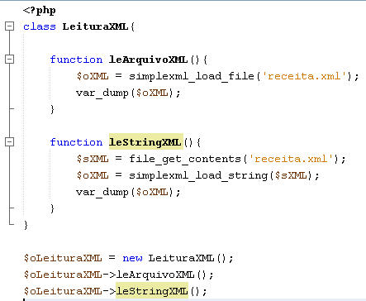
SimpleXML

Slide 17
SimpleXML
O objeto retornado através de uma das funções de leitura é sempre a tag que envolve todo o conteúdo do arquivo
Assim no exemplo, o objeto retornado representa a tag receita, e através dela podemos acessar as suas filhas

Slide 18
SimpleXML
A tag’s podem ser acessadas da mesma forma que são acessados os atributos de uma classe
Combinado com o objeto, seta e o nome da propriedade desejada
As tag’s que possuem subtag’s são ‘array’ de objetos e podem ser percorridos com estruturas de repetição

Slide 19
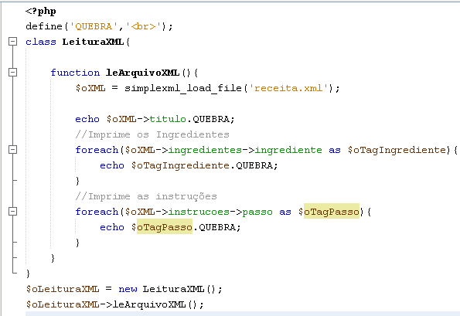
SimpleXML

Slide 20
SimpleXML
Os atributos/propriedade das tag’s estão representados como array dentro dos objetos

Slide 21
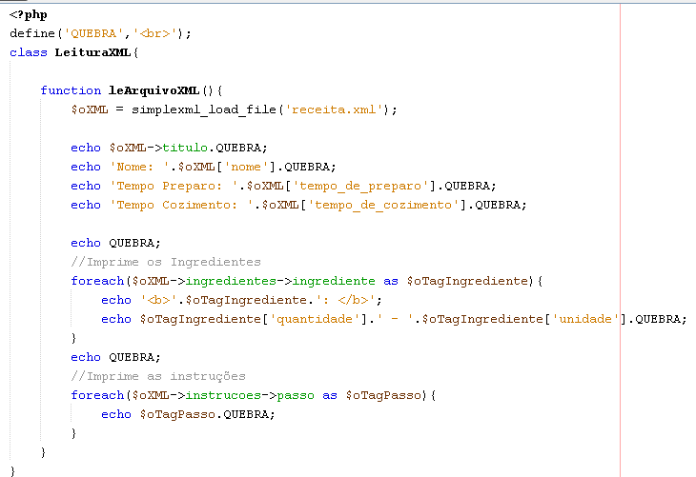
SimpleXML

Slide 22
SimpleXML
Para a escrita das informações com XML deve-se partir da criação de um novo objeto da classe SimpleXMLElement, sendo passado para a primeira linha:
A configuração do arquivo xml
<?xml version="1.0" encoding="ISO-8859-1"?>
A tag root
<receita/>

Slide 23
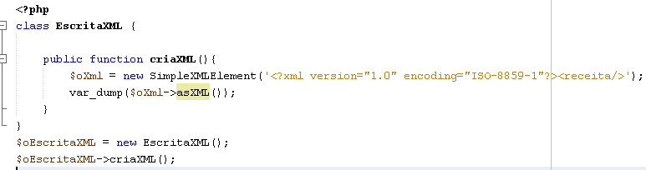
SimpleXML

Slide 24
SimpleXML
A instância da classe retorna um objeto que aponta para a tag inicial e então pode-se adicionar elementos
Isto acontece através das opções
addAttribute
addChild

Slide 25

SimpleXML
addAttribute
Adiciona uma propriedade a um elemento
Deve ser passado nome e valor

Slide 26
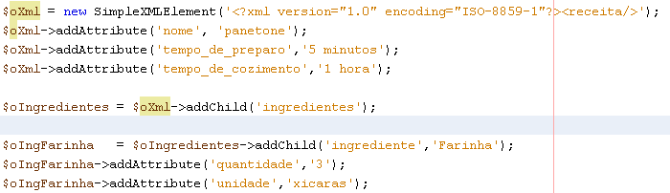
SimpleXML
AddChild
Adiciona um filho ao objeto selecionado
Pode ser passado o nome e o valor

Slide 27
SimpleXML
Para mostrar o conteúdo, deve-se utilizar a função asXML() disponível no objeto retornado da classe SimpleXMLElement

Slide 28
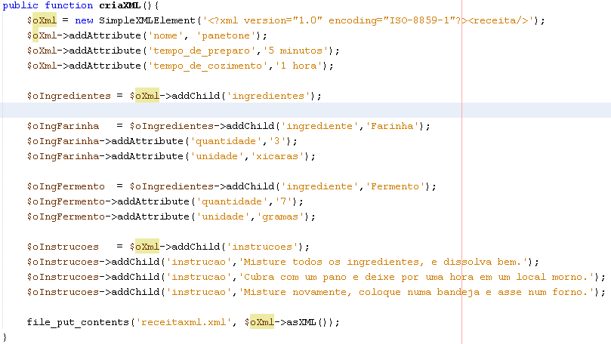
SimpleXML

Slide 29
Download de Arquivo
Para realizar o download de um arquivo em PHP basta indicar ao cabeçalho da requisição ao servidor que o tipo será download
Então o conteúdo emitido em tela será disposto no arquivo especificado

Slide 30

Download de Arquivo
Por exemplo, se fosse necessário realizar o download do arquivo xml gerado

Slide 31
Download de Arquivo
Para outros formatos basta trocar o nome do arquivo e o tipo de conteúdo
Lista de formatos possíveis
http://www.sitepoint.com/web-foundations/mime-types-complete-list/

Slide 32
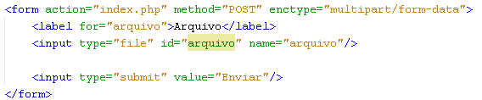
Upload de arquivos com PHP
A realização de upload de arquivos ocorre através da utilização de input’s do tipo file (type=file) no HTML
Atentar para o enctype

Slide 33
Upload de arquivos com PHP
No momento que o upload é feito (quando a página recebe o submit) o servidor recebe os arquivos
Neste momento algumas informações são extraídas e o mesmo é movido para um diretório temporário
sys_temp_dir = "/tmp"

Slide 34

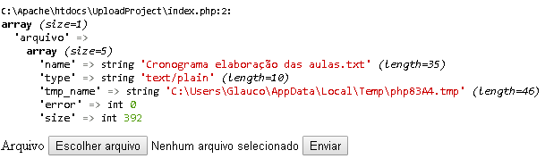
Upload de arquivos com PHP
Para obter as informações do arquivo no servidor com PHP, devemos utilizar a variável superglobal $_FILES

Slide 35
Upload de arquivos com PHP
A variável global $_FILES é composta por arrays
Existe uma posição para cada input do tipo file no formulário
Dentro desta posição existe algumas informações:
Nome (name)
Tipo (type)
Localização temporária (tmp_name)
Se houve erros (error)
Tamanho (size)

Slide 36
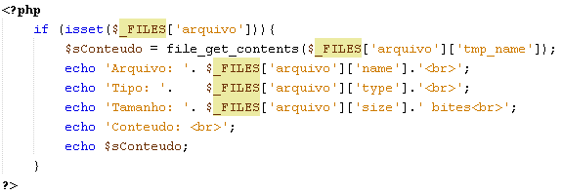
Upload de arquivos com PHP
Através destas informações, podemos obter o conteúdo do arquivo

Slide 37

Upload de arquivos com PHP
Através da função ‘move_uploaded_file()’ podemos mover o arquivo
A função recebe dois parâmetros
O nome do arquivo de origem (será o diretório temporário)
O diretório de destino + nome que o arquivo receberá

Slide 38

Exercícios

Slide 39
Exercício 01
1. Desenvolver opção de exportação dos dados do sistema de filmes para arquivos XML.
- Deve ser criada uma nova opção no menu: Exportação.
- Nesta tela deverá existir radiobox para as opções: Categoria, Ator, Filme e Ator X Filme.
- Selecionada a opção e clicado em confirmar, deverá ser realizado o download do arquivo XML da informação selecionada.
Observação: Para salvar campos string no XML, utilizar a função utf8_encode;

Slide 40
Exercício 02
2. Desenvolver opção de importação dos filmes para arquivos XML.
- Deve ser criada uma nova opção no menu: Importação.
- A opção realiza a importação somente de filmes.
- Deverá existir um campo do tipo file, onde deverá ser informando um arquivo XML dos filmes, o qual deverá ser importado para o sistema.
Observação - Para importar campos string no XML, utilizar a função utf8_decode;

Slide 41


Slide 42


